Slide 1




Thứ ngày tháng năm
BÀI 3:LÀM QUEN VỚI TỆP

Slide 2
A.HOẠT ĐỘNG CƠ BẢN
HỌC TẬP
SOẠN THẢO
TRÌNH CHIẾU
VẼ
1.TẠO TỆP
A. Tạo thư mục
B. Khởi động word soạn thảo lưu tên bài là Bài soạn.Tên bài nằm trong thư mục HỌC TẬP

Slide 3
A.HOẠT ĐỘNG CƠ BẢN
1. TẠO TỆP
C. Khởi động paint,vẽ hình sau đó lưu bài tên là HÌNH VẼ,bài này lưu trong thư mục HỌC TẬP
D. Khởi động Powerpoint soạn thảo lưu tên bài là tên của học sinh.Tên bài nằm trong thư mục HỌC TẬP
2. PHÂN BIỆT THƯ MỤC VÀ TỆP

Slide 4
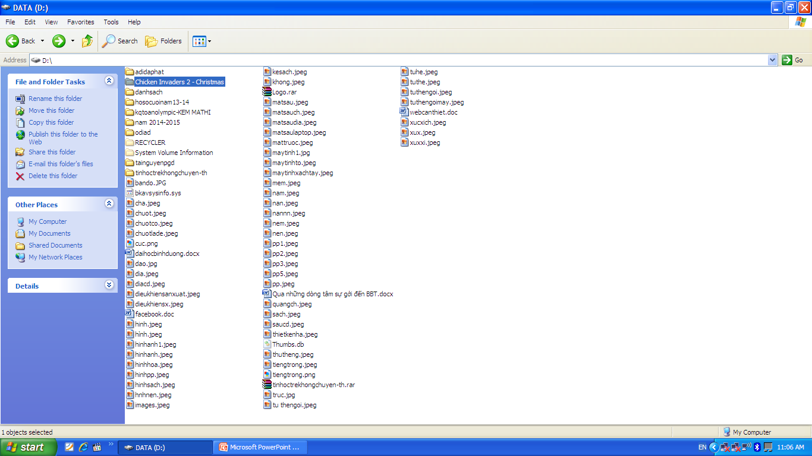
1/Tệp và thư mục.
Tệp là gì ?
-Là tập hợp của thông tin trong một chương trình được tên.
Ví dụ: tệp văn bản (word), tệp hình vẽ(paint).
-Thông tin được lưu trong tệp .Mỗi tệp có một tên để phân biệt và có biểu tượng khác nhau.
-Tệp được sắp xếp trong các thư mục
Chú ý : Không được dùng các ký tự sau khi lưu tên tệp: \ / : * “,” < >
Thư mục là gì?(Folder, Directory)
-Là một dạng tệp tin đặc biệt có tác dụng như là ngăn chứa được dùng quản lý trong việc sắp xếp các tệp tin và thư mục con(sub folder)
Chú ý: Tệp tin không chứa được các thư mục.

Slide 5
A.HOẠT ĐỘNG CƠ BẢN
1.TÊN TỆP
GỒM 2 PHẦN: PHẦN TÊN+PHẦN MỞ RỘNG
PHẦN TÊN do người tạo đặt
PHẦN MỞ RỘNG do máy tự động thêm vào.
Ví dụ
Phần tên
Baitap1.docx
Phần mở rộng

Slide 6
A.HOẠT ĐỘNG CƠ BẢN
LÀM BÀI TẬP B TRANG 16 :điền tên thư mục và tên tệp trong thư mục học tập
THƯ MỤC | TÊN TỆP
TRÌNH CHIẾU
BAISOAN.DOCX
HINHVE.PNG
SOẠN THẢO
VẼ
TRINHCHIEU.PPTX

Slide 7
B.HOẠT ĐỘNG THỰC HÀNH
LÀM BÀI TẬP A TRANG 16 :đánh dấu chéo vào cuối câu đúng.

Paint với bức tranh đã vẽ
Word với văn bản đã soạn thảo
Powerpoint với bài trình chiếu đã soạn
Paint với bức tranh đã vẽ
Word với văn bản đã soạn thảo
Powerpoint với bài trình chiếu đã soạn
Paint với bức tranh đã vẽ
Word với văn bản đã soạn thảo
Powerpoint với bài trình chiếu đã soạn



Slide 8



B.HOẠT ĐỘNG THỰC HÀNH
LÀM BÀI TẬP bTRANG 17 :viết phần tên và phần mở rộng của các tệp tương ứng vào bảng sau.
Biểu tượng tệp | Hìnhve.png | Trinhchieu.pptx | Baisoan.docx
Phần tên
Phần mở rộng
hinhve
trinhchieu
baisoan
png
pptx
docx

Slide 9
B.HOẠT ĐỘNG ỨNG DỤNG MỞ RỘNG
1.Em có thể tạo hai tệp cùng phần tên,cùng phần mở rộng trong một thư mục được không?
Bài tập: Người ta phân biệt các tệp bằng:
a)Thư mục chứa tệp đó.
b)Tên tệp.
c)Biểu tượng của tệp

Slide 10
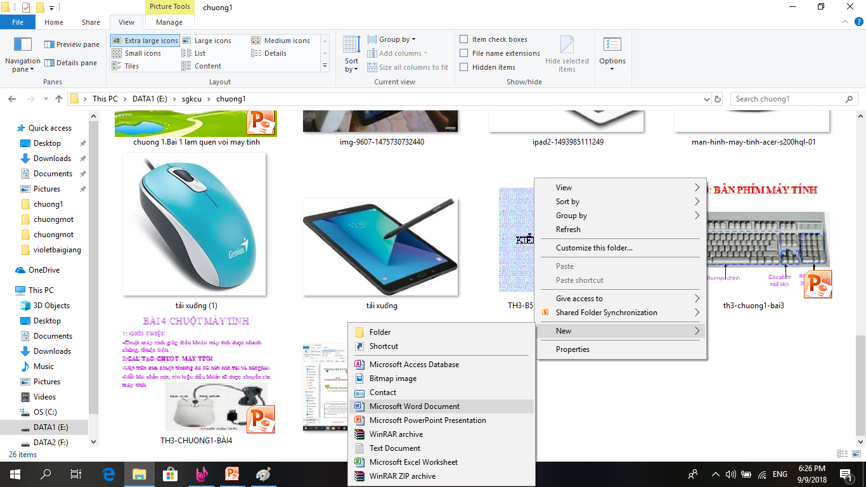
B. HOẠT ĐỘNG ỨNG DỤNG MỞ RỘNG
2.Mở thư mục Soanthao nháy nút phải chuột chọn New rồi chọn biểu tượng. Quan sát thay đổi trong thư mục Soanthao và giải thích với bạn thao tác vừa thực hiện.

Slide 11
BÀI 3:LÀM QUEN VỚI TỆP
Em cần ghi nhớ
😐Mỗi tệp đều được đặt tên riêng.
😐 Tên tệp gồm hai phần, phần tên và phần mở rộng, được cách nhau bởi dấu chấm.
😐 Mỗi loại tệp có một biểu tượng khác nhau

